Slide 1




Интеллектуальное шоу

Slide 2
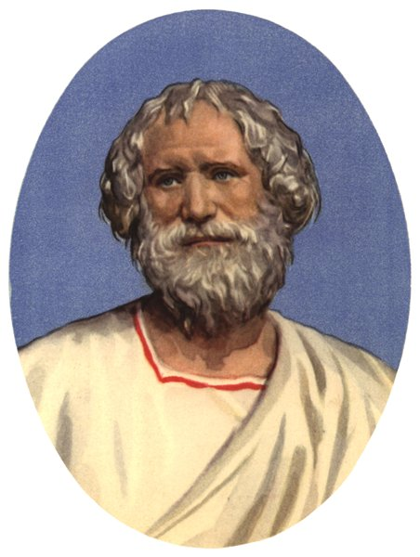
Архимед
«ЭВРИКА».

Slide 3
Отборочный тур

Slide 4

Ораторское искусство

Slide 5
ПРИМЕЧАНИЕ
На красной дорожке нельзя ошибаться ни разу.
На желтой дорожке можно ошибаться один раз.
На зеленой дорожке можно ошибаться два раза.

Slide 6


геометрия
алгебра
информатика

Slide 7

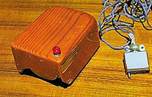
Вопрос № 1
В каком году изобрели манипулятор МЫШЬ?
A 1954
B 1964
C 1974
D 1984

Slide 8

Вопрос №2
Что из перечисленного не является носителем информации?
A звуковая плата;
B книга;
C географическая карта;
D дискета с играми.

Slide 9
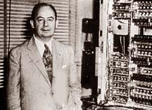
Вопрос № 3
Кто предложил современную организацию ЭВМ:
A Н.И. Вавилов;
B Джон фон Нейман;
C Ада Лавлейс;
D Норберт Винер.

Slide 10
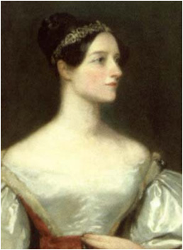
Ада Лавлейс
Вопрос № 4
Кого называют первой в истории женщиной-программистом

Slide 11
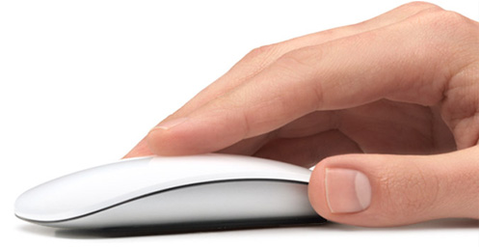
Кликнуть — это…

Slide 12
Переливания
Банка, емкостью 10 л, наполнена молоком. Имеются еще пустые банки в 7 и 2 л. Как разлить молоко в две банки по 5 л каждая?
10 л
Решение:
7 л
2 л
1 сосуд(10 л) | 10 л | 3 л | 3 л | 5 л
2 сосуд(7 л) | 0 л | 7 л | 5 л | 5 л
3 сосуд(2 л) | 0 л | 0 л | 2 л | 0 л

Slide 13
Расположить числа в порядке
убывания

Slide 14


Ответ: на 20л
В двух машинах поровну бензина. Если из одной перелить в другую 10 литров, то на сколько литров бензина станет во второй машине больше, чем в первой?

Slide 15

Это были дедушка, его сын и внук
Два отца и два сына поймали трех зайцев, а досталось каждому по одному зайцу. Как это могло случиться?

Slide 16

100 = 111 -11
При помощи пяти единиц составьте число 100, используя любые арифметические действия.

Slide 17
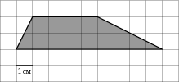
Найдите площадь фигуры
13

Slide 18

Не отрывая карандаша от бумаги, разделить фигуру на 6 равных треугольников

Slide 19
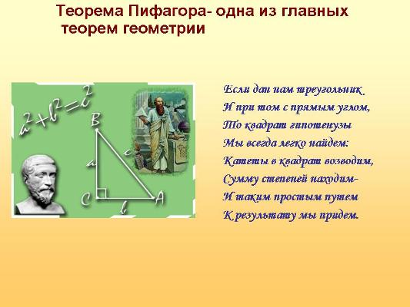
Говорят, когда ученый доказал эту теорему, то в благодарность он принес в жертву богам 100 быков. О какой теореме идет речь?

Slide 20
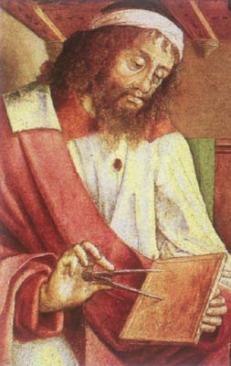
Назовите любимую фразу Евклида, которую вы часто произносите на уроках геометрии
Что и требовалось доказать

Slide 21
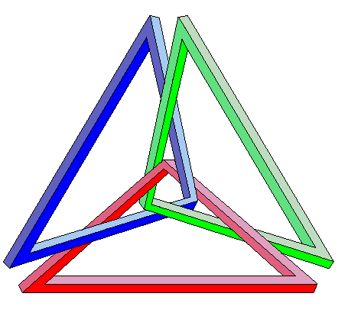
Стороны треугольника 17, 35 и 18 см. Чему равна площадь треугольника?
Нет

Slide 22

Финал

Slide 23
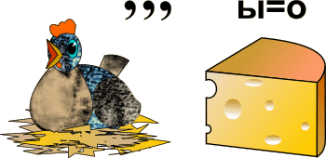
КУРСОР

Slide 24
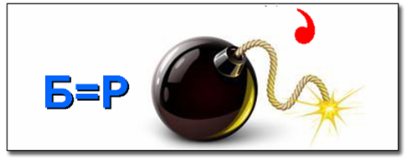
Ромб

Slide 25
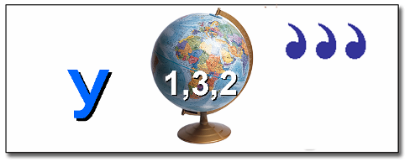
угол

Slide 26

Вектор

Slide 27
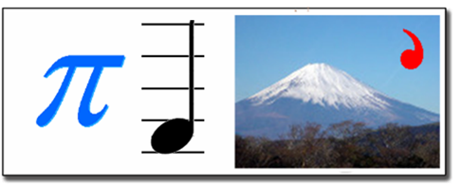
Пифагор

Slide 28
Спасибо
за игру!

